Slide 1



Targeted Tastes
Potencializando a Conversão com Ofertas ao Gosto do Cliente

Slide 2
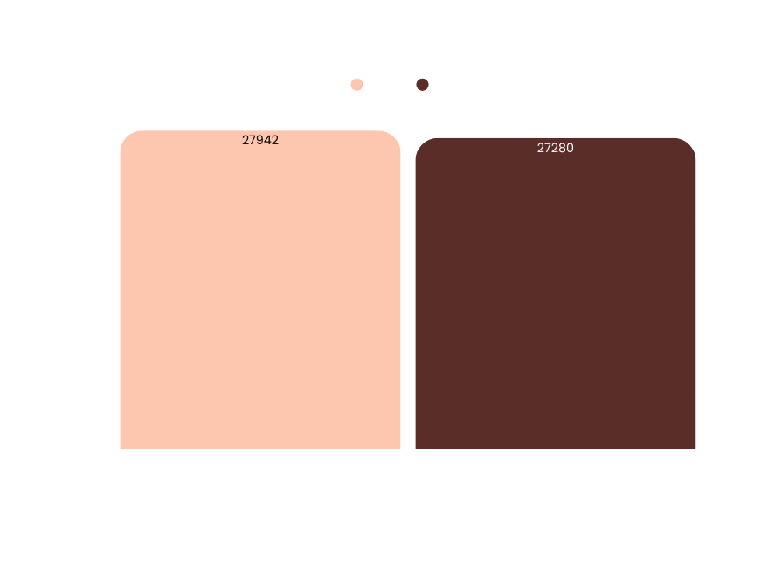
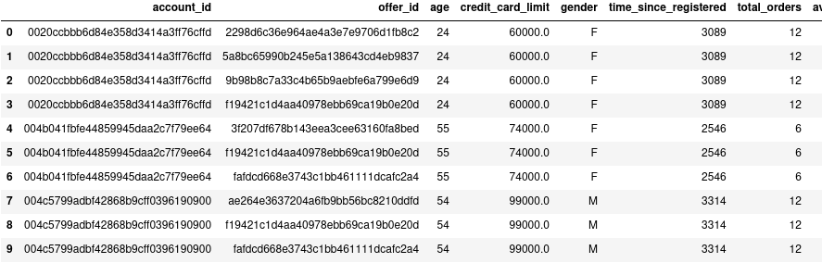
Qual melhor oferta para cada cliente?
Informações usadas no modelo:
Idade
Gênero
Id da ultima oferta que completou
Tempo de registro
Quantidade total de compras
Ticket Médio
Quantidade de ofertas visualizadas
Taxa de conversão
Limite do cartão de crédito no momento da transação
Objetivo: Prever se o cliente irá completar a oferta que enviamos (Sim/Não).
Checagem do balanceamento da categoria a ser prevista
Retrato do conjunto de dados usado

Slide 3
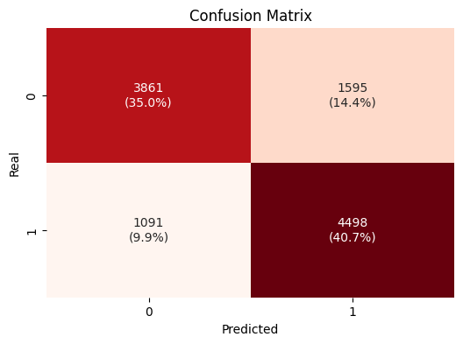
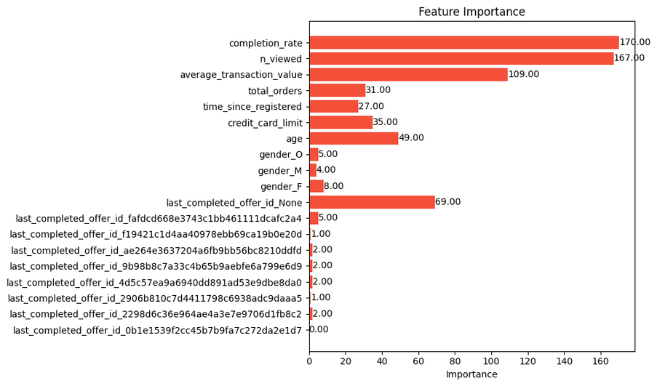
Resultados
Acurácia: 76%
Recall: 80%
Precision: 74%
76% das previsões feitas pelo modelo estão corretas
80% dos clientes que completaram a oferta foram corretamente previstos pelo modelo
Cada recomendação do modelo tem 74% de chance de gerar uma conversão

Slide 4

Impacto
Aumento de +4.6% na taxa de conversão
Isso resulta em uma receita média de R$ 217.040, representando um aumento médio de R$ 9.544, além de um incremento de 1.285 conversões.*
* Memória de calculo se encontra em impact_evaluate.py

Slide 5

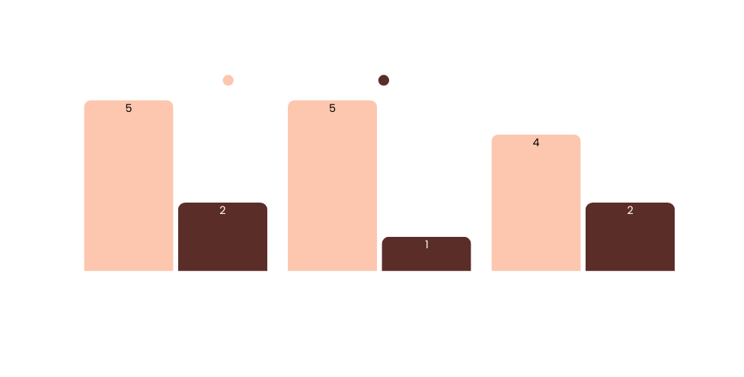
Melhorias
Realização de Teste A/B:
Conduzir teste em ambiente real, onde enviamos ofertas aleatórias a um grupo de clientes, enquanto um segundo grupo recebe as previsões do modelo. Essencial para avaliar o impacto efetivo do modelo
Refinamento de código:
Criação de funções úteis, como para carregar e salvar dados
Criação de arquivo de config
Implementação de testes unitarios
Análise de resultados com shap
Tratamento de casos de ofertas repetidas:
Na base de dados, há situações em que a mesma oferta foi enviada várias vezes para o mesmo cliente, mas não foi completada em todas as ocasiões. Essa repetição dificulta a identificação de ofertas únicas por cliente, levando à exclusão desse fator do modelo.
Um aperfeiçoamento do projeto seria incorporar melhor essas informações na base de dados consolidada, considerando, por exemplo, uma janela de tempo no cálculo das features, o que permitiria diferenciar as ofertas feitas em momentos distintos

